Slide 1
СЕВЕРНА ЕВРОПА
Гордана Васић,
мај 2018.године

Slide 2
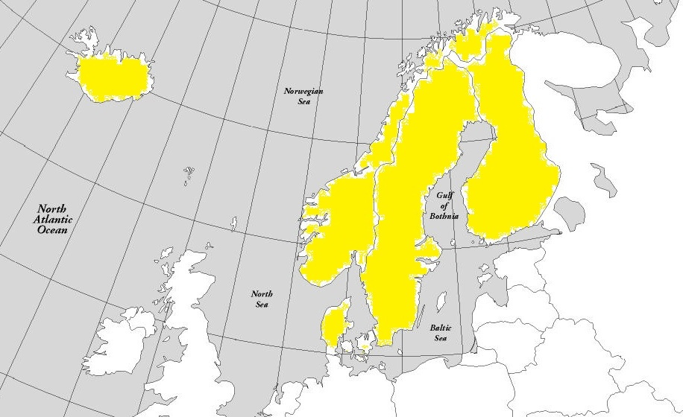
ПОЛОЖАЈ
Излази на Атлантски и Северни ледени океан, Норвешко, Северно, Балтичко и Баренцово море
Северни ледени океан
Баренцово море
Исланд
Норвешко море
Атлантски океан
Финска
Норвешка
Шведска
Балтичко море
Данска
Северно море
Обухвата Скандинавско и полуострво Јиланд, као и острво Исланд;
Чине је Шведска, Норвешка, Финска, Данска и Исланд;

Slide 3
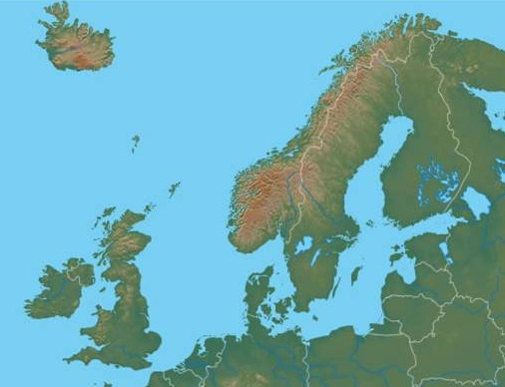
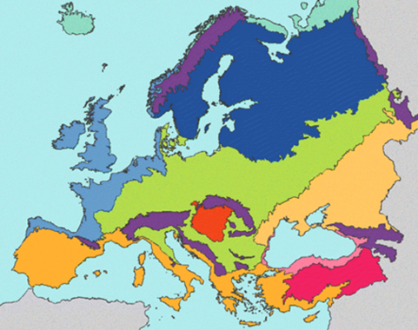
ПРИРОДА
Обале су веома разуђене – фјордови.
Доминирају громадне Скандинавске
планине са фјелдовима. Рељеф
су изградили бројни ледници.
Исланд има бројне вулкане (Хекла) и геотермалне изворе.
Скандинавске планине
Клима је атлантска, субполарна и планинска.
Северна Европа лежи у северном умереном и хладном топлотном појасу – поларне ноћи и дани, аурора бореалис.
Вегетацију чине тајге а језера су ледничког порекла.

Slide 4
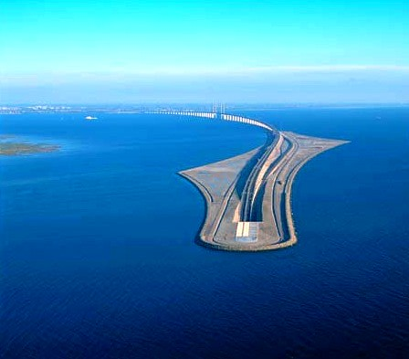
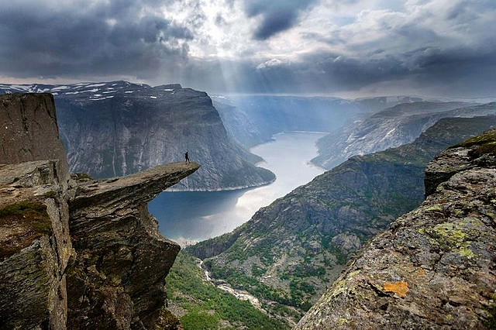
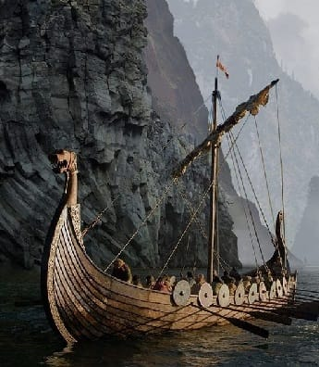
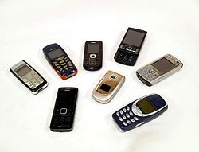
ДРУШТВО
Становништво чине Германи, потомци старих Нормана (Викинга). Финци и Лапонци су угро-финског порекла.
Ересундски мост-тунел који повезује градове
Чувена литица у фјорду Тролтунга, Норвешка
Копенхаген у Данској и Малме у Шведској.
Дракари – викиншки бродови
Природно богатство је велико, развијене су чиста индустрија и услужне делатности.
Нокиа, Финска

Slide 5
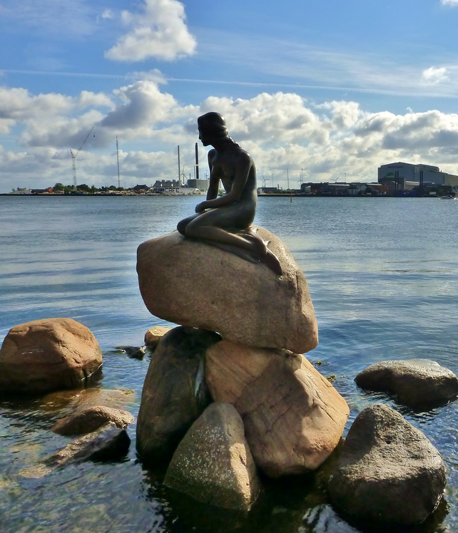
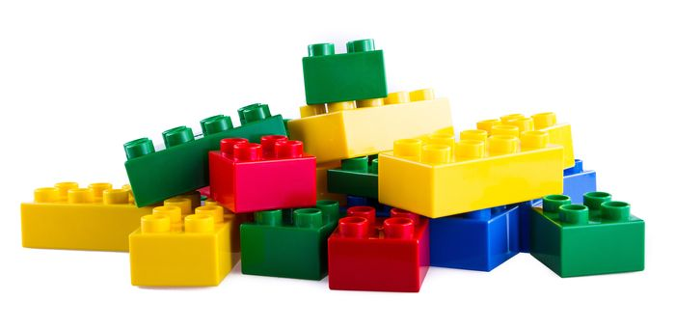
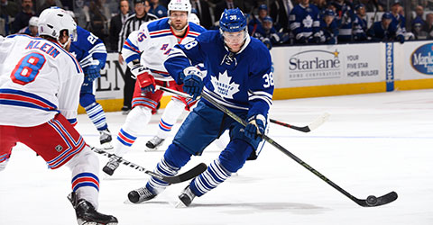
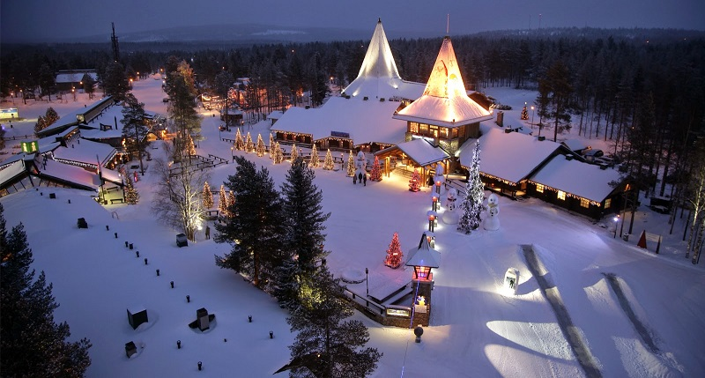
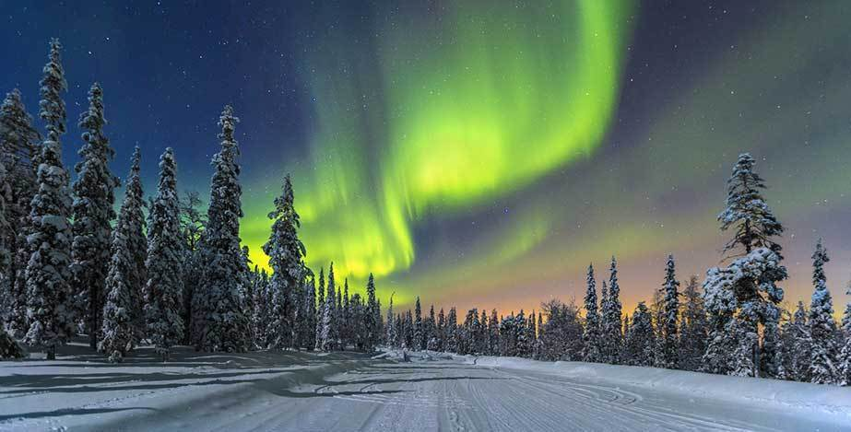
Мала сирена у Копенхагену
Лего коцке, Данска
Хокеј на леду
Село Деда Мраза, Лапонија, Финска
Аурора бореалис – поларна светлост

